Slide 1
Ingeniería de software II
Gestión de la Configuración del Software Gestión de Proyectos

Slide 2
Contenidos
Gestión de la Configuración del Software
Gestión de Proyectos
Planificación Temporal
Planificación Organizativa

Slide 3
Gestión de la Configuración del Software (GCS)
¿Qué es un software?
Es el conjunto de los programas de cómputo, procedimientos, reglas, documentación y datos asociados que forman parte de las operaciones de un sistema de computación
Gestión de Configuración es el proceso de identificar y definir los elementos en el sistema, controlando el cambio de estos elementos a lo largo de su ciclo de vida, registrando y reportando el estado de los elementos y las solicitudes de cambio, y verificando que los elementos estén completos y que sean los correctos.
Es una actividad de autoprotección que se aplica durante el proceso del software.
Pressman 4ta. y 5ta. Ed. Cap. 9

Slide 4
Gestión de la Configuración del Software (GCS)
El resultado del proceso de Software se puede dividir en:
Programas (códigos y ejecutables)
Documentos
Datos
Elementos de la configuración (ECS)
Avanza el Proyecto
GCS
Control muy exhaustivo
de esos cambios
ECS - Cambian constantemente

Slide 5
Gestión de la Configuración del Software Elementos de la GCS - (ECS)
Especificación del sistema
Plan del proyecto software
a) Especificación de requerimientos del software
b) Prototipo ejecutable o en papel
Manual de usuario preliminar
Especificación de diseño:
a) Diseño preliminar
b) Diseño detallado
Listados del código fuente
a) Planificación y procedimiento de prueba
b) Casos de prueba y resultados registrados
Manuales de operación y de instalación
Programas ejecutables
a) Módulos, código ejecutable
b) Módulos enlazados
Descripción de la base de datos
a) Esquema, modelos
b)Datos iniciales
Manual de usuario
Documentos de mantenimiento
a) Informes de problemas del software
b) Peticiones de mantenimiento
c) Órdenes de cambios de ingeniería
Estándares y procedimientos de ingeniería del software

Slide 6
Gestión de la Configuración del Software (GCS)
El cambio se puede producir en cualquier momento, las actividades de la GCS sirven para:
Identificar el cambio
Controlar el cambio
Garantizar que el cambio se implemente adecuadamente
Informar del cambio a todos aquellos que puedan estar afectados
Cada vez que se aprueba un cambio formal
Línea Base

Slide 7
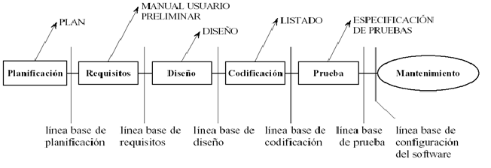
Gestión de la Configuración del Software (GCS)
Línea Base
Una línea base es un concepto de GCS que nos ayuda a controlar los cambios
Definición de la IEEE
Una especificación o producto que se ha revisado formalmente y sobre el que se ha llegado a un acuerdo, y que de ahí en adelante sirve como base para un desarrollo posterior y que puede cambiarse solamente a través de procedimientos formales de control de cambio
En el contexto de la Ingeniería de Software:
Una línea base es un punto de referencia en el desarrollo del software que queda marcado por el envío de uno o más ECS y su aprobación
Pressman Cap. 9

Slide 8
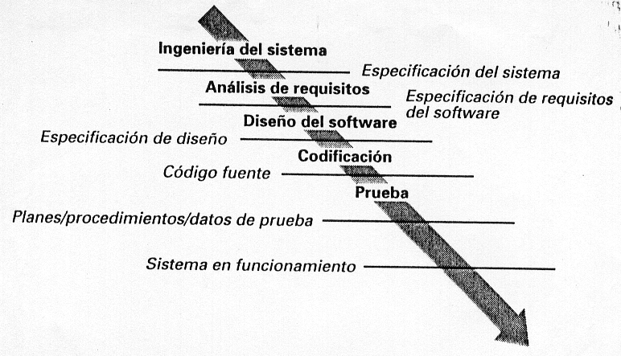
Gestión de la Configuración del Software (GCS)
Línea Base

Slide 9
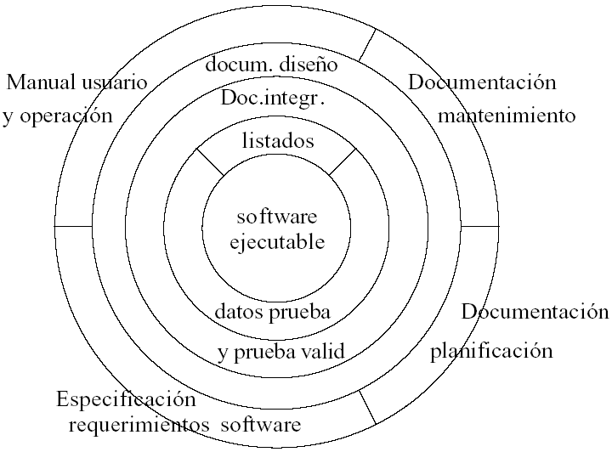
Gestión de la Configuración del Software (GCS)

Slide 10
Gestión de la Configuración del Software (GCS)
Importancia de la GCS
¿Cómo identifica y gestiona una organización las diferentes versiones existentes de un programa (y su documentación) de forma que se puedan introducir cambios eficientemente?
¿Cómo controla la organización los cambios antes y después de que el software sea distribuido al cliente?
¿Quién tiene la responsabilidad de aprobar y de asignar prioridades a los cambios?
¿Cómo podemos garantizar que los cambios se han llevado a cabo adecuadamente?
¿Qué mecanismo se usa para avisar a otros de los cambios realizados?
Pressman Cap. 9

Slide 11
Gestión de la Configuración del Software (GCS)
Proceso de la GCS
Identificación
Control de versiones
Control de cambios
Auditorías de la configuración
Generación de informes
Pressman Cap. 9

Slide 12
Gestión de la Configuración del Software (GCS)
Proceso de la GCS
1- Identificación de los objetos en la GCS
Nombre: cadena de caracteres sin ambigüedad
Descripción: lista de elementos de datos que identifican:
Tipo de ECS (documento, código fuente, datos)
Identificador del proyecto
Información de la versión y/o cambio
ING II – Clase n - 2018
Año
Numero de clase
Identificación Unívoca
Ingeniería de Software II
Pressman Cap. 9

Slide 13
Gestión de la Configuración del Software (GCS)
Proceso de la GCS
2 - Control de versiones
Permite al usuario especificar configuraciones alternativas del sistema mediante la selección de versiones adecuadas ( por ejemplo asociando atributos que la identifican)
Combinación de procedimientos y herramientas para gestionar las versiones de los ECS
Ejemplo de versiones
Un programa puede contener los módulos 1-2-3-4-5
Una versión puede utilizar los módulos 1-2-3-5
Otra versión puede utilizar los módulos 1-2-4-5
Dos variantes de una misma versión
Pressman Cap. 9

Slide 14
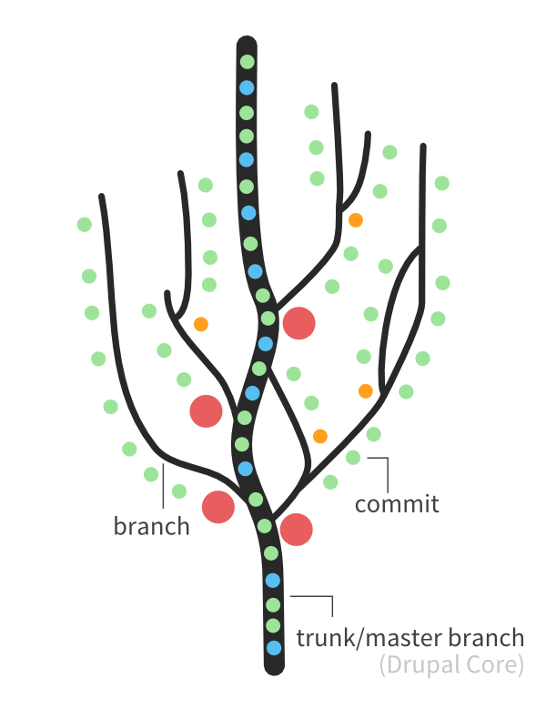

Gestión de la Configuración del Software (GCS)
Proceso de la GCS
2 - Control de versiones
V1.1
V1.2.1
V1.2.2
V1.2
V1.3
V1.0

Slide 15
Gestión de la Configuración del Software (GCS)
Proceso de la GCS
2 - Control de versiones
Repositorio
Se almacenan los archivos actualizados e históricos de cambio del proyecto.
Versión
Determina un conjunto de archivos
Master
Conjunto de archivos principales del proyecto
Abrir rama – branch
Bifurcación del máster para trabajar sobre dos ramas de forma independiente
Desplegar – check-out
Copia de trabajo local desde el repositorio.
Publicar - Commit
Una copia de los cambios hechos a una copia local es escrita o integrada sobre repositorio.
Conflicto
Problema entre las versiones de un mismo documento
Cambio – diff
Representa una modificación específica
Integración – Merge
Fusión entre dos ramas del proyecto
Actualización – sync o update
Integra los cambios que han sido hechos en el repositorio y las copias locales

Slide 16
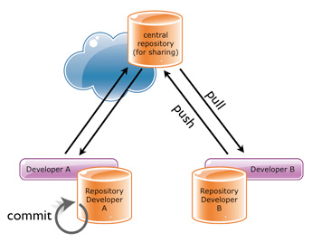
Gestión de la Configuración del Software (GCS)
Proceso de la GCS
2 - Control de versiones

Slide 17
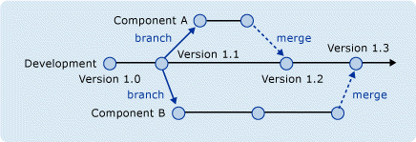
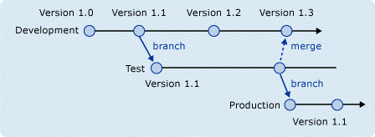
Gestión de la Configuración del Software (GCS)
Proceso de la GCS
2 - Control de versiones

Slide 18
Gestión de la Configuración del Software (GCS)
Proceso de la GCS
3 - Control de cambios
A lo largo del proyecto los cambios son inevitables y el control es vital para el desarrollo del mismo
Combina los procedimientos humanos y las herramientas adecuadas para proporcionar un mecanismo para el control del cambio
Pressman Cap. 9

Slide 19
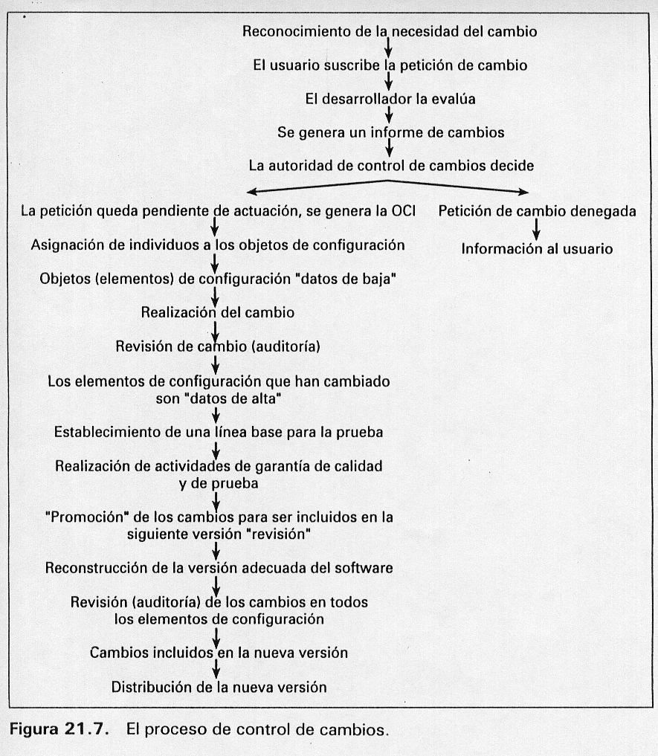
Gestión de la Configuración del Software (GCS)
Proceso de la GCS
3 -Control de cambios

Slide 20
Gestión de la Configuración del Software (GCS)
Proceso de la GCS
3 -Control de cambios
La autoridad de control de cambios (ACC) evalúa:
¿Cómo impactará el cambio en el hardware?
¿Cómo impactará el cambio en el rendimiento?
¿Cómo alterará el cambio la percepción del cliente sobre el producto?
¿Cómo afectará el cambio a la calidad y a la fiabilidad?
…
Pressman Cap. 9

Slide 21
Gestión de la Configuración del Software (GCS)
Proceso de la GCS
4 - Auditoría de la configuración
La identificación y el control de versiones y el control de cambio, ayudan al equipo de desarrollo de software a mantener un orden, pero sólo se garantiza hasta que se ha generado la orden de cambio.
Cómo aseguramos que el cambio se ha realizado correctamente
Revisiones técnicas formales
Auditorías de configuración
Pressman Cap. 9

Slide 22
Gestión de la Configuración del Software (GCS)
Proceso de la GCS
4 - Auditoría de la configuración responde:
¿Se ha hecho el cambio especificado en la Orden de Cambio?¿Se han incorporado modificaciones adicionales?
¿Se ha llevado a cabo una RTF para evaluar la corrección técnica?
¿Se han seguido adecuadamente los estándares de IS?
¿Se han reflejado los cambios en el ECS: fecha, autor, atributos?
¿Se han seguido procedimientos de GCS para señalar el cambio, registrarlo y divulgarlo?
¿Se han actualizado adecuadamente todos los ECS relacionados?
Pressman Cap. 9

Slide 23
Gestión de la Configuración del Software (GCS)
Proceso de la GCS
5 - Generación de informes de estado de la configuración
Responde
¿Qué pasó?
¿Quién lo hizo?
¿Cuándo pasó?
¿Qué más se vio afectado?
La generación de informes de estado de la configuración desempeña un papel vital en el éxito del proyecto
Pressman Cap. 9

Slide 24
Ingeniería de software II
Gestión De Proyectos

Slide 25
¿Qué es un proyecto ?
Un proyecto es un esfuerzo temporal que se lleva a cabo para crear un producto, servicio o resultado único.
Características
Temporal
Tiene un comienzo y fin definido. El fin se alcanza cuando se han logrado los objetivos del proyecto o cuando queda claro que esos objetivos no serán o no podrán ser alcanzados.
Resultado
Productos, servicios o resultados únicos
Elaboración gradual
Desarrollar en pasos e ir aumentando mediante incrementos

Slide 26
Aspectos de la Gestión de Proyecto de Software
Personal (RRHH)
Es el elemento más importante. El equipo de dirección del proyecto debe identificar a los interesados, determinar sus requisitos y expectativas y, gestionar su influencia en relación con los requisitos para asegurar un proyecto exitoso.
Producto
El producto de software es intangible. A veces es difícil ver el progreso del proyecto
Los proyectos pueden crear:
Un producto o artículo producido, que es cuantificable, y que puede ser un elemento terminado o un componente
La capacidad de prestar un servicio como, por ejemplo, las funciones del negocio que respaldan la producción o la distribución
Un resultado
Procesos
Un proceso de software proporciona el marco de trabajo desde el cual se puede establecer un plan detallado para el desarrollo del software
Proyecto
Los proyectos deben ser planeados y controlados para manejar su complejidad
Pressman Cap. 3

Slide 27

Manifestación de una mala gestión de proyectos
Incumplimiento de plazos
Incremento de los costos
Entrega de productos de mala calidad
Perjuicio económico

Slide 28
Elementos clave de la gestión de proyectos
Métricas
Estimaciones
Calendario temporal
Organización del personal
Análisis de riesgos
Seguimiento y control
PLANIFICACION
La gestión de proyectos cubre todo el proceso de desarrollo

Slide 29
Ingeniería de software II
Planificación

Slide 30
Gestión De Proyectos – Planificación
Planificación
Planificación Temporal
Planificación Organizativa

Slide 31
Planificación
La planificación especifica:
qué debe hacerse,
con qué recursos
y en qué orden;
Establece una secuencia operativa.

Slide 32
Planificación
¿Por qué un software se retrasa?
Fecha límite de entrega poco realista
Cambios en los requisitos
Subestimación de los recursos necesarios
Riesgos no considerados
Dificultades humanas
Falta de comunicación
Pressman Cap. 7

Slide 33
Planificación
¿Qué hacer?
Realizar una estimación detallada, determinando esfuerzo y duración.
Establecer la funcionalidad critica.
Realizar reuniones con el cliente.
Planificar
Pressman Cap. 7

Slide 34
Gestión de Proyecto -
Planificación Temporal

Slide 35
Planificación temporal
La precisión de la planificación temporal es muy importante para no generar clientes insatisfechos, costos adicionales, reducción del impacto en el mercado, etc.
Es una actividad que distribuye el esfuerzo estimado a lo largo de la duración prevista del proyecto

Slide 36
Planificación Temporal
Perspectivas
Con fecha final establecida por el cliente
Obligados a distribuir el esfuerzo dentro del plazo previsto
Con fecha final fijada por los desarrolladores
El esfuerzo se distribuye para conseguir un uso óptimo de los recursos y se define una fecha de fin luego de un cuidadoso análisis
Lamentablemente la primera es la más frecuente
Pressman Cap. 7

Slide 37
Planificación Temporal
Principios Básicos
Compartimentación: dividir el proyecto en actividades y tareas manejables.
Interdependencia: determinar la interdependencia de cada actividad o tarea. Algunas pueden realizarse en paralelo, otras necesitan de la terminación de una anterior.
Asignación de tiempo: es decir, una fecha inicial y final, además de los recursos.
Validación del esfuerzo: Evita la sobreasignación.
Responsabilidades definidas: Asignación de responsables a cada tarea.
Resultados definidos: Cada tarea debe tener un resultado.
Hitos definidos
Pressman Cap. 7

Slide 38
Planificación Temporal
Independientemente del modelo de proceso seleccionado, el modelo está compuesto de conjuntos de tareas o actividades.
Un Conjunto de tareas es una colección de tareas, hitos y entregas que se deben cumplir para completar el proyecto.
Tarea
Secuencia de acciones a realizar en un plazo determinado.
Tarea Crítica
Es aquella cuyo retraso genera un retraso en todo el proyecto.
Hito
Es “algo” que se espera que esté hecho para alguna fecha, como por ejemplo, un módulo testeado o una característica del funcionamiento, un logro que sea objetivo, fácil de evaluar y notable.
Entregas
Componente (fuentes, documentación, etc.) formalizados a través de un documento
Pressman Cap. 7

Slide 39
Planificación Temporal
Tareas
Una tarea puede describirse con cuatro parámetros :
Precursor: evento o conjunto de eventos que deben ocurrir antes de que la actividad pueda comenzar.
Duración: cantidad de tiempo necesaria para completar la actividad.
Fecha de entrega: fecha para la cual la actividad debe estar completada.
Resultado: Hito o componente listo.
Pfleeger Cap. 3

Slide 40
Planificación Temporal
Red de tareas
Es una representación gráfica del flujo de las tareas desde el inicio hasta el fin de un proyecto
En algunos casos los conjuntos de tareas permiten realizar algunas actividades en paralelo.
Representan la secuencia de las tareas y su interdependencia
Pressman Cap. 7

Slide 41
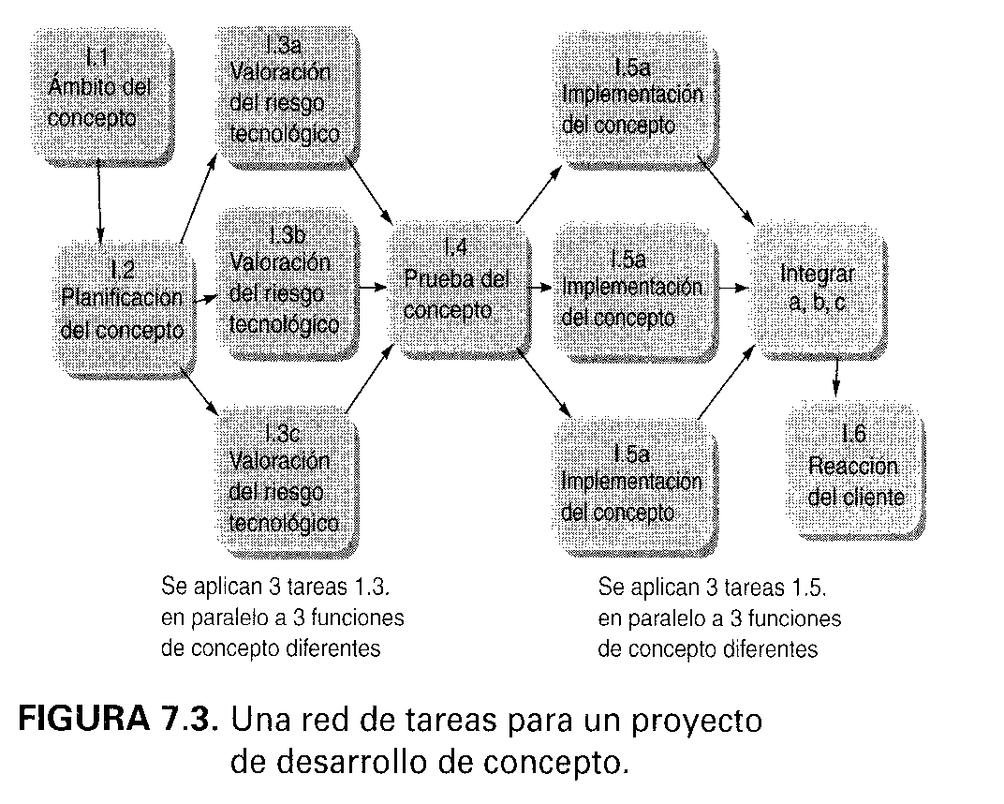
Planificación Temporal
Red de tareas
Pressman Cap.7

Slide 42
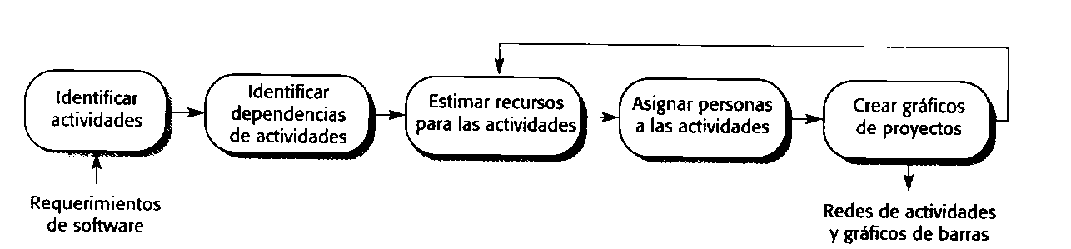
Planificación Temporal
Calendarización
Separar todo el trabajo de un proyecto en actividades complementarias y considerar el tiempo requerido para completar dichas actividades
Sommerville Cap. 5

Slide 43
Planificación Temporal
Cuando se crea un calendario de proyecto de software, se comienza con un conjunto de tareas.
Si se usan herramientas automatizadas, la distribución del trabajo se ingresa como una red de tareas. Luego se ingresan esfuerzo, duración y fecha de inicio para cada tarea. Además, las tareas pueden asignarse a individuos específicos.
Como consecuencia de esta entrada se genera un cronograma, también llamado gráfico de Gantt.

Slide 44
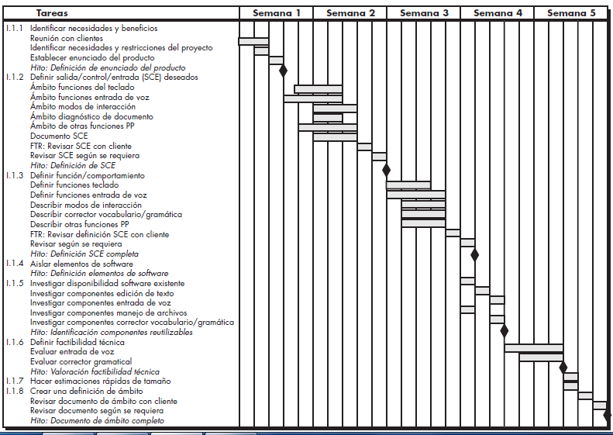
Método de planificación temporal
GANTT
Pfleeger Cap 3

Slide 45
Método de planificación temporal
PERT (Program Evaluation & Review Technique):
Creado para proyectos del programa de defensa del gobierno norteamericano entre 1958 y 1959.
Se utiliza para controlar la ejecución de proyectos con gran número de actividades que implican investigación, desarrollo y pruebas.
Red de tareas
Fechas tempranas y tardías
Camino crítico
CPM (Critical Path Method):
Desarrollado para dos empresas americanas entre 1956 y 1958.
Se utiliza en proyectos en los que hay poca incertidumbre en las estimaciones.
Tiempo de inicio temprano y tardío

Slide 46
Método de planificación temporal
PERT y CPM
Actualmente se ha tomado lo mejor de ambos métodos y se han vuelto uno solo, conocido como Método del Camino Crítico.
Establecer lista de tareas
Fijar dependencia entre tareas y duración
Construir la red
Numerar los nodos
Calcular la fecha temprana y tardía de cada nodo
Tei = Fecha temprana del nodo i
Tai = Fecha tardía del nodo i
Calcular el camino crítico que une las tareas críticas
==> Tei = Tai

Slide 47
Método de planificación temporal PERT - CPM
Fechas Tempranas
TeJ = TeI + tlJ
Donde
TeJ = fecha más temprana del nodo destino
TeI = fecha más temprana del nodo origen
tIJ = duración de la tarea desde el nodo I hasta el nodo J
Si hay más de un camino ... Max (TeJ1, TeJ2..)
Munier, Manual de PERT –CPM

Slide 48
Método de planificación temporal PERT - CPM
Fechas Tardías
TaI = TaJ – tIJ
Donde
TaI = fecha más tardía del nodo origen
TaJ = fecha más tardía del nodo destino
tIJ = duración de la tarea desde el nodo I hasta el nodo J
Si hay más de un camino ... Min (TaJ1, TaJ2..)
Munier, Manual de PERT –CPM

Slide 49
Método de planificación temporal PERT - CPM
Margen Total
Mt = TaJ – TeI - tIJ
Donde
TaJ = fecha tardía del nodo destino
TeI = fecha temprana del nodo origen
tIJ = duración de la tarea desde el nodo I hasta el nodo J
OBSERVAR que el Margen total también puede calcularse como MtJ= TaJ-TeJ
Es decir como la diferencia entre la fecha mas tardía y mas temprana del mismo nodo
Munier, Manual de PERT –CPM

Slide 50
Método de planificación temporal PERT - CPM
Método PERT - CPM
¿Qué ocurre cuando tengo un margen total de por ej. 6 días?
Significa que la tarea puede iniciarse con 6 días de retraso sin que ello afecte a la duración total del proyecto.
¿Qué ocurre cuando el margen total es 0?
Significa que no hay margen y que esa tarea hay que iniciarla y finalizarla en las fechas más tempranas.
Puntualmente estas tareas con margen cero serían críticas.
El camino formado por una sucesión de tareas críticas recibe el nombre de camino crítico.
El camino crítico puede obtenerse utilizando el cálculo del margen total.
Munier, Manual de PERT –CPM

Slide 51
Método de planificación temporal PERT - CPM
Ejemplo
Tarea | Precedida por | Duración
A | - | 2
B | - | 5
C | A | 4
D | B | 7
E | B | 4
F | C-D-E | 5
G | E | 4

Slide 52
Método de planificación temporal PERT - CPM
Te=0|
Ta=6
Te=2
2
Ta=8
A
C
0
4
Ta=17
ini
Te=12
Ta=12
Fin
F
5
0
Te=0
Te=5
Ta=5
7
Ta=0
D
5
Te=17
B
4
4
5
G
E
4
Ta=13
Te=5
Ta=8
Te=9

Slide 53
Método de planificación temporal PERT - CPM
Tarea | Preced. | Dur.
A | - | 2
B | - | 5
C | A | 4
D | B | 7
E | B | 4
F | C-D-E | 5
G | E | 4
Te=0|
Ta=6
Te=2
2
Ta=8
A
C
0
4
Ta=17
ini
Te=12
Ta=12
Fin
F
5
0
Te=0
Te=5
Ta=5
7
Ta=0
D
5
Te=17
B
4
4
5
G
E
4
Ta=13
Te=5
Ta=8
Te=9

Slide 54
Método de planificación temporal PERT - CPM
Tarea | Duración (semanas ) | Restricciones
A | 12
B | 5 | A terminada
C | 3 | Empieza 1 semana después de terminada B
D | 8 | A terminada C terminada
E | 9 | C terminada
F | 6 | Empieza 6 semanas después del comienzo de B
G | 4 | C terminada. Empieza 2 semanas después del comienzo de E
H | 9 | Empieza 1 semana antes del fin de F
I | 3 | C terminada Empieza 3 semanas después del fin de G

Slide 55
Método de planificación temporal PERT - CPM
Tarea | Duración (semanas ) | Restricciones
A | 12
B | 5 | A terminada
C | 3 | Empieza 1 semana después de terminada B
D | 8 | A terminada C terminada
E | 9 | C terminada
F | 6 | Empieza 6 semanas después del comienzo de B
G | 4 | C terminada. Empieza 2 semanas después del comienzo de E
H | 9 | Empieza 1 semana antes del fin de F
I | 3 | C terminada Empieza 3 semanas después del fin de G
5
H
F
6
6
9
ini
A
12
B
6
3
E
C
2
9
3
3
G
12
Fin
D
3
7
3
Ejemplo
I
8

Slide 56
Método de planificación temporal PERT - CPM
Tarea | Duración (semanas ) | Restricciones | Te | Ta
A | 12 |  | 0 | 0
B | 5 | A terminada | 12 | 12
C | 3 | Empieza 1 semana después de terminada B | 18 | 18
D | 8 | A terminada C terminada | 21 | 25
E | 9 | C terminada | 21 | 21
F | 6 | Empieza 6 semanas después del comienzo de B | 18 | 19
G | 4 | C terminada. Empieza 2 semanas después del comienzo de E | 23 | 23
H | 9 | Empieza 1 semana antes del fin de F | 23 | 24
I | 3 | C terminada Empieza 3 semanas después del fin de G | 30 | 30
Fin | 0 | - | 33 | 33
5
H
F
6
6
9
ini
A
12
6
3
E
B
C
2
9
3
3
G
12
Fin
D
3
7
3
Camino Crítico
I
Ejemplo
8

Slide 57
Método de planificación temporal
Datos que se obtienen del PERT - CPM:
Camino crítico
Ventana temporal para cada actividad
Fecha temprana de inicio de una tarea
Fecha tardía de inicio de una tarea sin retrasar la finalización del proyecto
Final más temprano de la tarea
Final más tardío de la tarea
Margen total
Munier, Manual de PERT –CPM

Slide 58
Planificación temporal
¿QUÉ HACER CUANDO UNA TAREA SE SALE DE LA AGENDA?
Revisar el impacto sobre la fecha de entrega
Reasignar recursos
La inclusión de más personas en el desarrollo no siempre genera aumento en la productividad
Reordenar tareas
Modificar entrega

Slide 59
Planificación temporal
Seguimiento y control del proyecto
Realizar reuniones periódicas para informar progresos y problemas
Evaluar las revisiones
Controlar que los “hitos” del proyecto se hayan alcanzado en la fecha programada
Comparar fecha estimada de inicio y real
Análisis del valor ganado (medida de progreso)
Permite evaluar cuantitativamente el % de realización
Pressman Cap. 7

Slide 60
Gestión de Proyecto
Planificación organizativa
Gestión de Proyecto - Planificación Organizativa

Slide 61
Planificación organizativa
El personal que trabaja en una organización de software es el activo más grande, representa el capital intelectual.
Una mala administración del personal es uno de los factores principales para el fracaso de los proyectos

Slide 62
Planificación organizativa
Participantes
Gerentes ejecutivos
Definen los temas empresariales
Gerentes de proyecto
Planifican, motivan, organizan y controla a los profesionales
Profesionales
Aportan habilidades técnicas
Clientes
Especifican los requerimientos
Usuarios finales
Interactúan con el software
Ian Sommerville Cap. 25 - Pressman Cap. 3

Slide 63
Lideres de equipo
¿Que se busca cuando se busca de un líder de equipo?
Modelo MOI de Liderazgo
Motivación al personal - Habilidades para alentar al personal técnico para producir a su máxima capacidad
Organización del equipo - Habilidades para modelar procesos que permitan que el concepto inicial se traduzca en un producto final
Incentivación de Ideas e Innovación. - Habilidad para alentar a las personas a crear y sentirse creativas.
Rasgo de un líder eficaz
Resolución de problemas - Diagnosticar los conflictos técnicos y organizativos, estructurar una solución sistemática, aplica lecciones aprendidas, flexible
Identidad administrativa - Asumir el control cuando es necesario
Logro – recompensar las iniciativas
Influencia y construcción del equipo - Comprender señales verbales y no verbales y reaccionar ante las necesidades

Slide 64
El equipo de software
Factores a considerar cuando se planea una estructura de equipo
Dificultad de problema a resolver
Tamaño de programa resultante
Tiempo que el equipo permanecerá unido
Grado en e que puede dividirse en módulos el problema a
Calidad y confiabilidad requerida por el sistema a construir
Rigidez de la fecha de entrega
Grado de sociabilidad requerido en para el proyecto

Slide 65
El equipo de software
Gestión de Grupos
Los grupos de desarrollo de software deberían ser pequeños y cohesivos.
Ventajas de los grupos cohesivos:
Los intereses del grupo son mas importantes que los personales
Se pueden desarrollar estándares por consenso
Se fomenta el aprendizaje de unos con otros
Se garantiza la continuidad aún si un miembro abandona el equipo
Los programas son una “propiedad” del grupo
Desventajas de los grupos cohesivos:
Resistencia al cambio por un liderazgo externo a los miembros del grupo
Decisiones por mayoría sin estudiar alternativas
Ian Sommerville Cap. 25

Slide 66
El equipo de software
Comunicación Grupal
Las comunicaciones en un grupo se ven influenciadas por factores como: status de los miembros del grupo, tamaño del grupo, composición de hombres y mujeres, personalidades y canales de comunicación disponible.
Los programadores pueden mejorar la productividad si cuentan con un entorno de trabajo provisto con recursos necesarios y áreas de comunicación adecuadas.
Ian Sommerville Cap. 25

Slide 67
Planificación organizativa
Estructura de proyectos
Proyecto
Integración de un equipo de personas que llevan a cabo el proyecto de principio a fin.
Funcional
Equipos distintos de personas que realizan cada fase del proyecto
Matricial
Cada proyecto de desarrollo tiene un administrador. Cada persona trabaja en uno o más proyectos bajo la supervisión del administrador correspondiente
Richard Fairley Cap. 2

Slide 68
Planificación organizativa
68
Estructura del grupo
La “mejor” estructura de equipo depende del estilo de gestión de una organización, el número de personas que compondrá el equipo, sus niveles de preparación y la dificultad general del problema. Además depende de su naturaleza y del producto.
Pressman Cap. 3

Slide 69
Planificación organizativa
69
Hay tres organigramas de equipos genéricos :
Descentralizado democrático (DD). Este equipo no tiene un jefe permanente. Se nombran coordinadores de tareas a corto plazo y se sustituyen por otros para diferentes tareas. Las decisiones se toman por consenso. La comunicación entre los miembros del equipo es horizontal.
Pressman Cap. 3

Slide 70
Planificación organizativa
70
Hay tres organigramas de equipos genéricos :
Descentralizado controlado (DC). Este equipo tiene un jefe definido que coordina tareas específicas y jefes secundarios que tienen responsabilidades sobre subtareas. La resolución de problemas sigue siendo una actividad del grupo, pero la implementación de soluciones se reparte entre subgrupos por el jefe de equipo. La comunicación entre subgrupos e individuos es horizontal. También hay comunicación vertical a lo largo de la jerarquía de control.
Pressman Cap. 3

Slide 71
Planificación organizativa
71
Hay tres organigramas de equipos genéricos :
Centralizado controlado (CC). El jefe del equipo se encarga de la resolución de problemas a alto nivel y la coordinación interna del equipo. La comunicación entre el jefe y los miembros del equipo es vertical.
Pressman Cap. 3

Slide 72
Planificación organizativa
72
Sugerencias
Una estructura centralizada (CC) realiza las tareas más rápidamente, es la más adecuada para manejar problemas sencillos.
Los equipos descentralizados generan más y mejores soluciones que los individuales, por tanto, estos equipos tienen más probabilidades de éxito en la resolución de problemas complejos.
La estructura DD es la mejor para problemas difíciles.
Pressman Cap. 3

Slide 73
Planificación organizativa
73
Sugerencias
Como el rendimiento de un equipo es inversamente proporcional a la cantidad de comunicación que se debe entablar, los proyectos muy grandes son mejor dirigidos por equipos con estructura CC o DC, donde se pueden formar fácilmente subgrupos.
El tiempo que los miembros del equipo vayan a «vivir juntos» afecta a la moral del equipo. Los equipos tipo DD producen una moral más alta y más satisfacción por el trabajo y son, por tanto, buenos para equipos que permanecerán juntos durante mucho tiempo.
Pressman Cap. 3

